Slide 1
A porta antes do salário
Como a desigualdade racial opera no mercado de trabalho brasileiro
PNAD Contínua 2016–2025 · 7,7 milhões de trabalhadores · 40.969 bairros
Ricardo Calheiros · MBA em Data Science e Analytics · ESALQ/USP
1

Slide 2
Educação explica o gap racial de renda? Os dados dizem que não
A pergunta que organiza o trabalho
A explicação usual para o gap racial de renda é diferença de qualificação. Se fosse só isso, ampliar o acesso ao ensino resolveria. Este trabalho testa essa hipótese separando, um a um, os mecanismos que produzem o gap.
▸ Quanto do gap é diferença de características — e quanto é preço diferente pelas mesmas características?
▸ Quanto vem de onde a pessoa mora?
▸ A barreira está no salário ou antes dele, no acesso à ocupação?
▸ A penalidade é a mesma em toda a distribuição de renda?
Quatro perguntas, quatro métodos — e uma resposta que não é a do senso comum.
PNAD Contínua 2016–2025 (IBGE) · elaboração própria
2

Slide 3
Dez anos de PNAD Contínua, sem amostragem
A base é a população de trabalhadores ocupados com rendimento, não uma amostra dela
Trabalhadores analisados
Bairros (setores censitários)
Trimestres cobertos
7,7 mi
40.969
40
Todos os ocupados com rendimento positivo,
2016 a 2025
A unidade de vizinhança da PNAD —
é o que permite comparar vizinhos
Série completa da pesquisa,
sem recorte de conveniência
Por que isso importa: com a população inteira, o resultado não depende de qual amostra foi sorteada. A pergunta deixa de ser “será que é ruído?” e passa a ser “qual é o tamanho do efeito?”.
Os erros-padrão são agrupados por bairro, porque a PNAD entrevista domicílios vizinhos — ignorar isso faria qualquer diferença parecer mais precisa do que é.
PNAD Contínua 2016–2025 (IBGE) · elaboração própria
3

Slide 4
A primeira barreira é a porta: 30% menos chance de chegar a um cargo qualificado
Comparando pessoas com a mesma escolaridade, idade, sexo e bairro
Acesso a cargo qualificado
Chegar ao topo 20% da renda
Chegar ao topo 10% da renda
−30%
−31%
−35%
chance (odds ratio 0,699)
= 5,5 pontos percentuais
a barreira aperta conforme
a posição sobe
é o teto de vidro:
quanto mais alto, mais estreita a porta
Mesma escolaridade. Mesma idade. Mesmo sexo. Mesmo bairro. A diferença que resta é o acesso à ocupação — e ela é maior do que a diferença de salário.
Seria preciso um fator não medido associado tanto à raça quanto ao acesso com força de 2,2× para explicar esse resultado por inteiro — mais forte que ter ensino superior.
A exclusão começa antes do contracheque.
PNAD Contínua 2016–2025 (IBGE) · elaboração própria
4

Slide 5
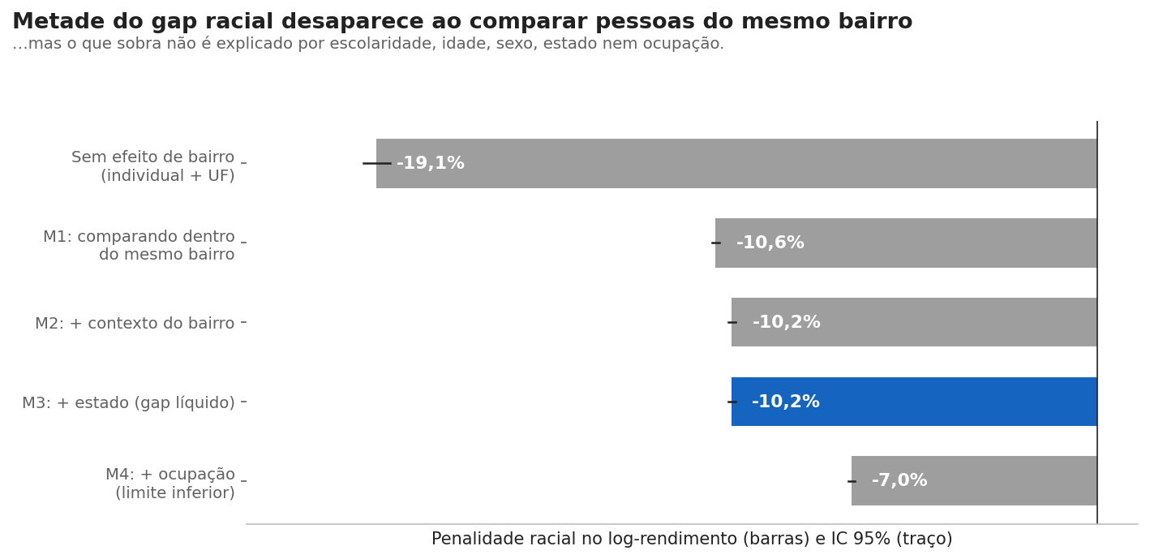
Metade do gap salarial desaparece ao comparar pessoas do mesmo bairro
E o que sobra não é explicado por escolaridade, estado nem ocupação
▸ Gap de partida: 19,1% a menos, mesma escolaridade e idade.
▸ 47,0% desse gap é mediado pelo bairro de moradia.
▸ Gap líquido: 10,2% — mesma escolaridade, idade, sexo e bairro.
▸ Dentro da mesma ocupação ainda restam 7,0%.
▸ 37% da variação de renda está entre bairros, não entre pessoas.
Onde a pessoa mora explica metade do gap — política de renda que ignora território tem eficácia limitada.
PNAD Contínua 2016–2025 (IBGE) · elaboração própria
5

Slide 6
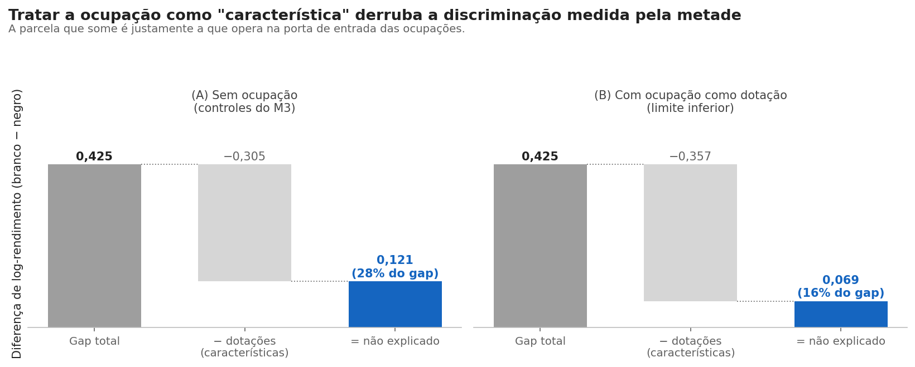
28,4% do gap não é diferença de características: é preço diferente pelas mesmas características
Decomposição de Oaxaca–Blinder, o método padrão da economia do trabalho
Como ler:
• 71,6% do gap vem de os grupos terem características diferentes (dotações).
• 28,4% vem de as mesmas características renderem menos a trabalhadores negros.
Quando a ocupação entra como se fosse característica, essa segunda parcela cai para 16,2% — mas isso subestima o problema, porque o acesso à ocupação é ele próprio desigual (slide anterior).
As mesmas credenciais rendem menos — por isso educação, sozinha, não fecha a conta.
PNAD Contínua 2016–2025 (IBGE) · elaboração própria
6

Slide 7
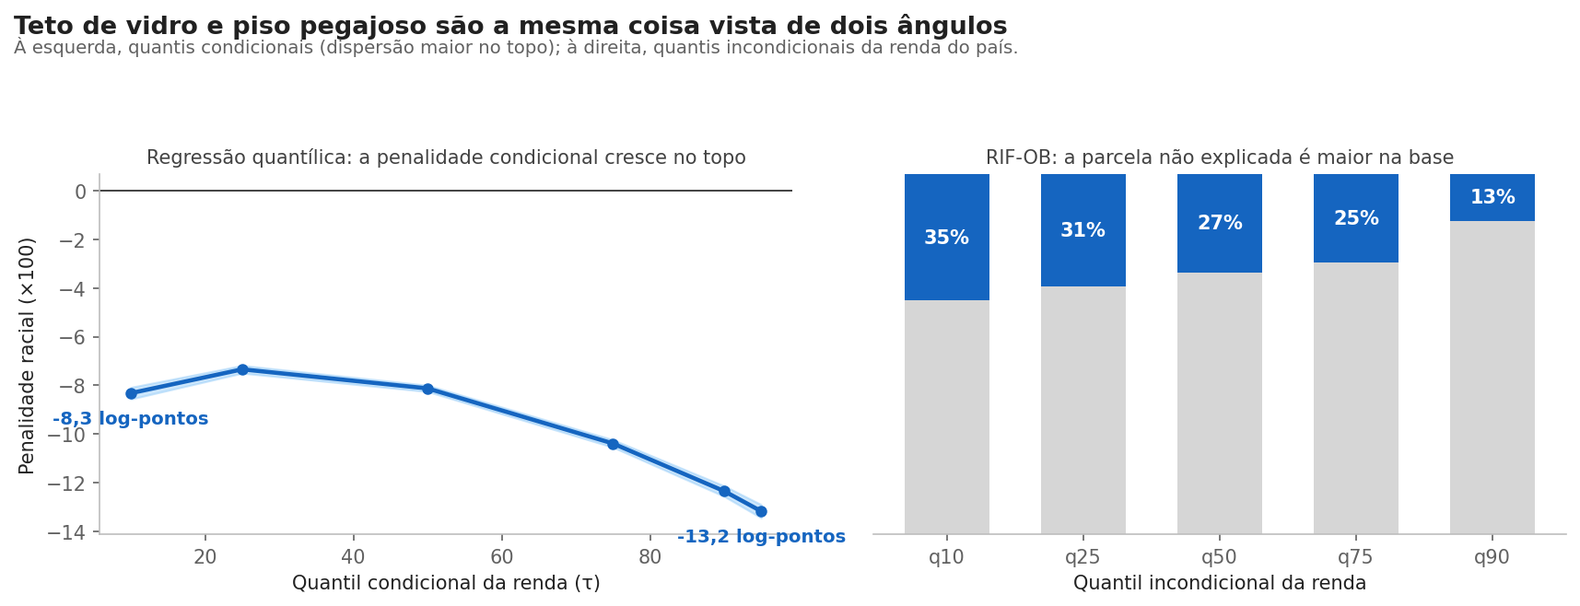
Quanto mais alto o salário, maior a penalidade racial
E, na base da distribuição, a maior parte do gap é preço, não característica
À esquerda: a penalidade cresce de 8,0% na base para 11,6% no topo — é o teto de vidro.
À direita: na base da distribuição, 35,1% do gap é preço diferente; no topo, 12,9% — é o piso pegajoso.
Dois retratos do mesmo fenômeno: quem está embaixo é mal pago; quem sobe encontra teto.
PNAD Contínua 2016–2025 (IBGE) · elaboração própria
7

Slide 8
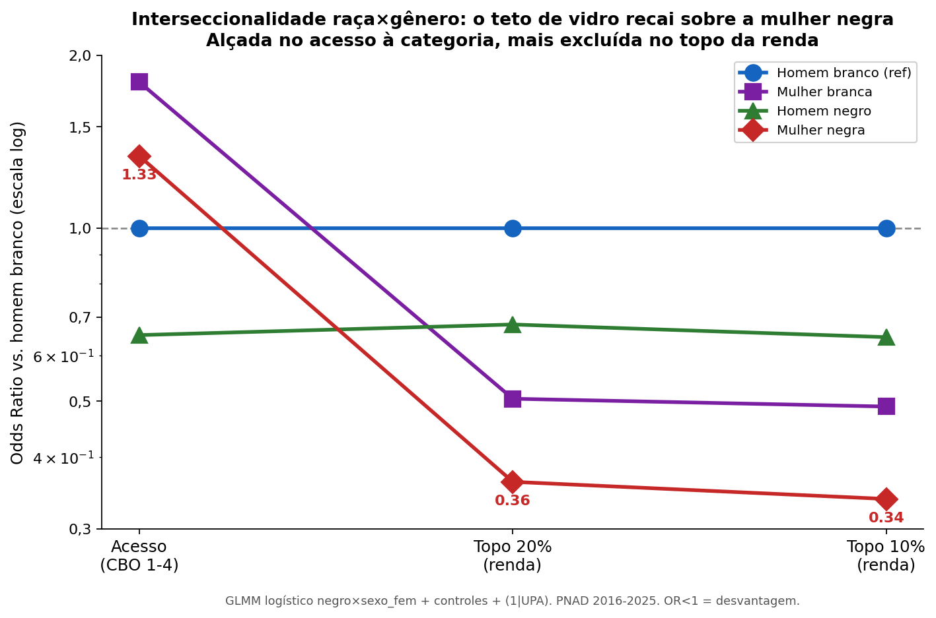
A mulher negra entra na categoria, mas não chega ao topo
Raça e gênero não se somam: combinam-se
Gap da mulher negra vs. homem branco
80,6%
o maior de todos os grupos
Penalidade além da soma raça + gênero
+4,6 p.p.
o efeito interseccional puro —
existe, e é menor que o dobro
Política desenhada só para “negros” ou só para “mulheres” deixa essa parcela de fora.
PNAD Contínua 2016–2025 (IBGE) · elaboração própria
8

Slide 9
O resultado sobrevive a tudo o que se tentou contra ele
Quatro checagens independentes
Sem impor forma funcional
E se faltasse uma variável?
Um modelo de machine learning, que não assume relação linear, coloca a raça na 11ª posição entre 29 variáveis — mesmo com todas as informações de escolaridade e contexto.
Um fator não medido precisaria ter força de 2,2× para anular o resultado do acesso, e seria preciso que 99,0% da estimativa do gap fosse viés.
Sem sobreajuste
Sem depender do bairro
Validação cruzada de 5 partições sobre a população inteira: R² de 0,628 com variação de 0,0007 entre elas. O erro típico de previsão é de R$ 538 por mês.
Retirando a renda do bairro do modelo, a contribuição da raça praticamente não muda (0,0314 contra 0,0307): o achado não é um artefato dessa variável.
Nenhuma dessas checagens é decisiva sozinha — juntas, tornam a explicação alternativa implausível.
PNAD Contínua 2016–2025 (IBGE) · elaboração própria
9

Slide 10
Cada barreira medida tem um instrumento legal que já existe
O diagnóstico aponta onde intensificar, não o que inventar
Barreira de acesso
O diagnóstico sugere ampliar o alcance para níveis hierárquicos superiores, onde a porta é mais estreita (−35% no topo 10%).
Lei 12.990/2014 (cotas em concursos federais)
Retorno da qualificação
As mesmas credenciais rendem menos; esses programas precisam vir acompanhados de mecanismos de inserção ocupacional.
Prouni, Fies e o legado do PRONATEC
Discriminação salarial
O gap líquido de 10,2% — e os 7,0% que persistem dentro da mesma ocupação — justificam reforçar a fiscalização.
Lei 9.029/1995 e Estatuto da Igualdade Racial
Com a mesma escolaridade, idade, sexo e bairro, um trabalhador negro ganha 10,2% a menos — e a barreira mais dura não é o salário, é a porta.
PNAD Contínua 2016–2025 (IBGE) · elaboração própria
10

